Slide 1




Програми миттэвого обміну
Виконала:
Учениця 10-А класу

Slide 2


Зміст:
Що таке миттєве повідомлення?
Для чого потрібен клієнт?
Що таке служби миттєвого обміну?
Що таке миттєвий обмін?
Можливості служб.
Складові служби миттєвого обміну повідомленнями
Клієнт-серверна технологія побудови служб
Яку популярні мережі обміну повідомленнями?
Клієнтські програми (інтернет-пейджери)

Slide 3


Що таке миттєве повідомлення?
Миттє́ві (миттьові́) повідо́млення або повніше систе́ма о́бміну миттє́вими повідо́мленнями (англ. Instant messenging, скорочено IM) — телекомунікаційна служба для обміну текстовими повідомленнями між комп'ютерами або іншими пристроями користувачів через комп'ютерні мережі (як правило через інтернет).

Slide 4



Що таке клієнт?
Для користування цим видом комунікації необхідна клієнтська програма. Клієнтську програму системи миттєвих повідомлень часто називають інтернет пейджером або месенджером
Клієнт — апаратний або програмний компонент обчислювальної системи, який надсилає запити серверу.

Slide 5

Служби миттєвого обміну. Що це?
Іноді повідомлення, що передаються службами миттєвого обміну повідомленнями, називають миттєвими, а самі служби - службами обміну миттєвими повідомленнями.

Slide 6


Миттєвий обмін
Наймолодші телекомунікаційні служби інтернету
Забезпечують передавання та отримання повідомлень в режимі реального часу (інтерактивне спілкування)

Slide 7


Можливості служб. Які вони?
Передавання повідомлень
  Текстові;
  Голосові;
  Відео.
Передавання файлів.
Спільна робота:
  Обробка текстових документів, графіки;
  Ігрові середовища;
  Віддалене керування “Робочим столом”

Slide 8

Складові служби обміну миттєвими повідомленнями
Система ідентифікації користувачів – здійснює реєстрацію користувачів.
Система обліку стану клієнта – перевіряє присутність (відсутність користувача в мережі)
Система доставки повідомлень – надсилає повідомлення адресатам.

Slide 9

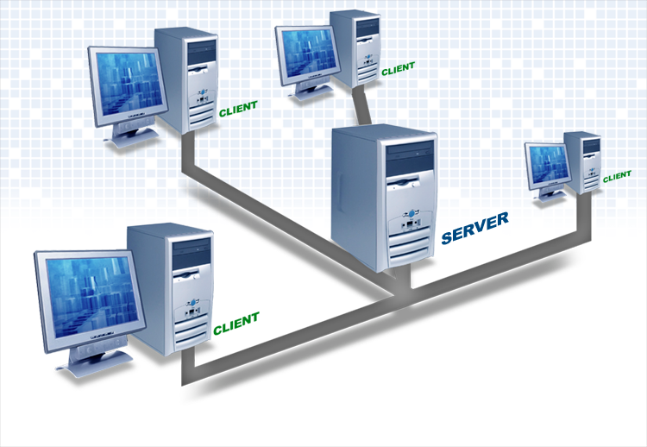
Клієнт-серверна технологія побудови служб

Slide 10





Популярні мережі обміну миттєвими повідомленнями
Skype
ICQ
MSN
Google talk
Yahoo Messenger

Slide 11




Клієнтські програми (інтернет-пейджери)
Багатопротокольні месенджери, які дозволяють спілкуватися між клієнтами різних мереж служби миттєвих повідомлень
  QIP
  Miranda
  Trillian
  Meebo

Slide 12

Дякую за увагу ☺

